Slide 1
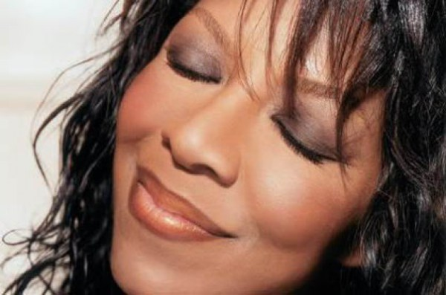
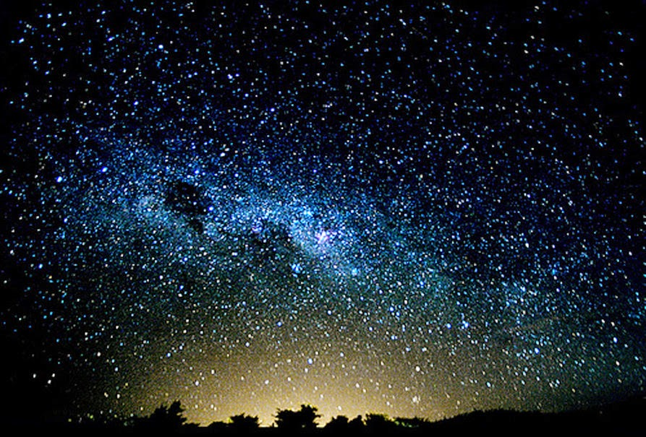
Natalie cole

Slide 2
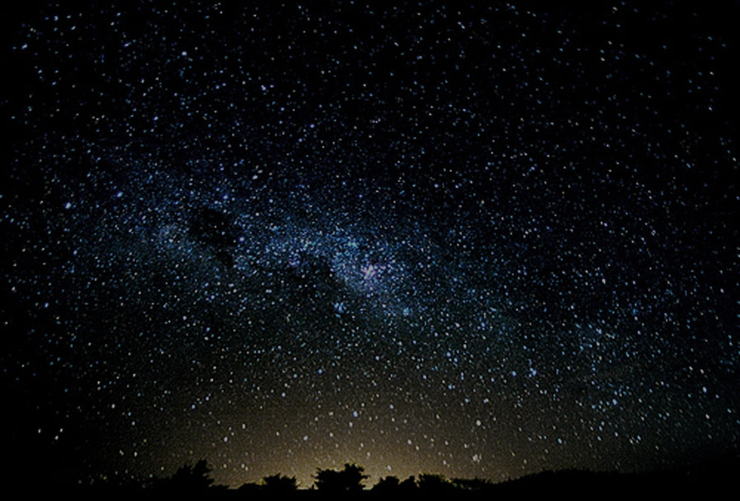
Cuando muere un artista sus colegas dicen que se fué de gira, porque siguen viviendo en la emoción de todos los que disfrutaron de su arte.
Cuando muere un cantante, por esa vida extra que tienen en su garganta, permanecen en el disco y en el alma de todos los seres sensibles del planeta.
Natalie Marie Cole falleció el 31 de diciembre de 2015 a la edad de 64 años. Es su dulce voz la que estás escuchando ahora mismo.

Slide 3

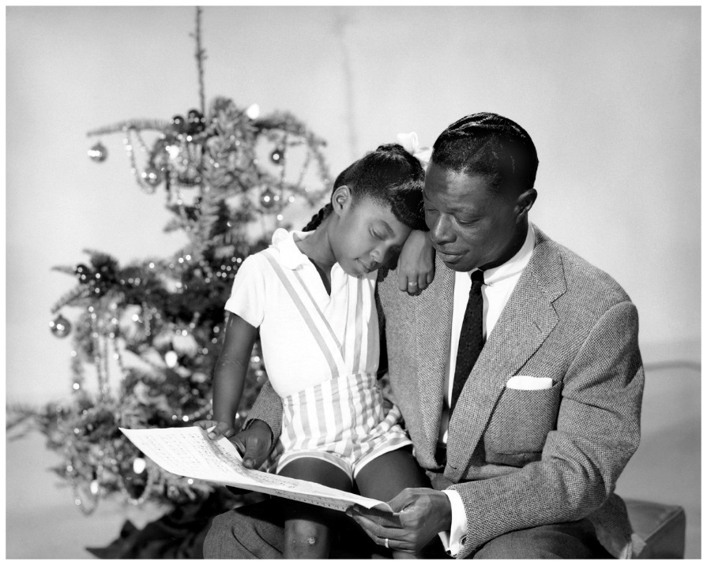
Natalie es hija del mítico Nat King Cole.
Nació y creció rodeada de
celebridades como Frank Sinatra o Ella Fitzgerald,.
Cuando tenía 11 años grabó junto a su papá un disco de Navidad y cuando tenía 14 su papá falleció.
Natalie sólo volvió a cantar en 1972, cuando se graduó de la Universidad.

Slide 4
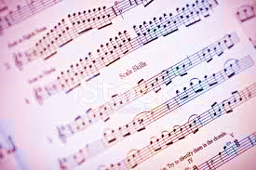
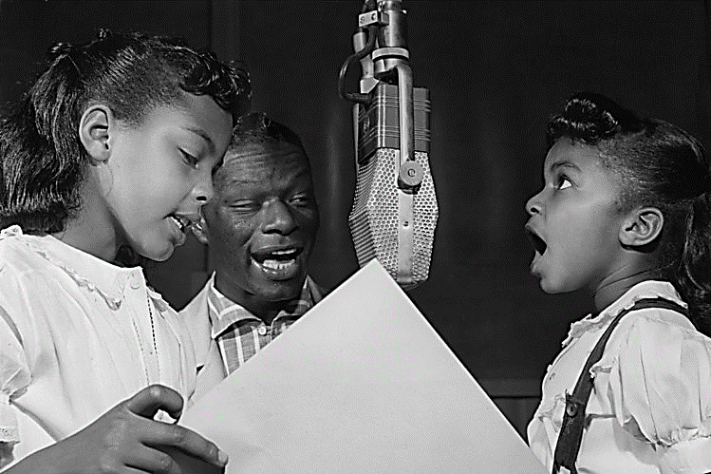
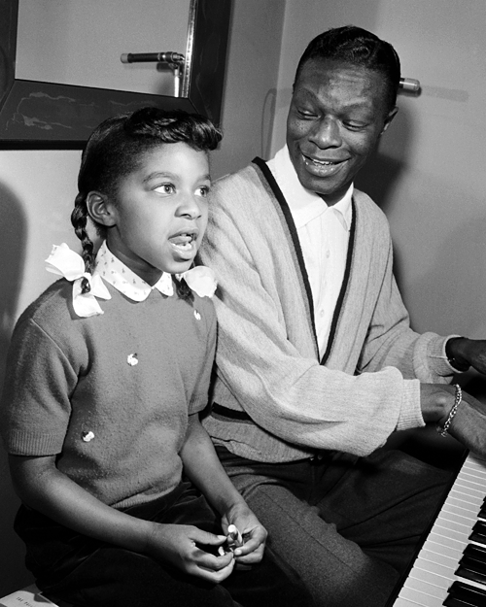
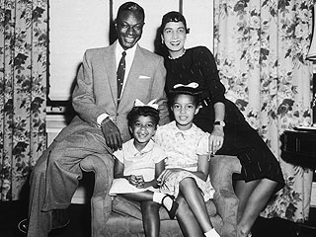

Slide 5
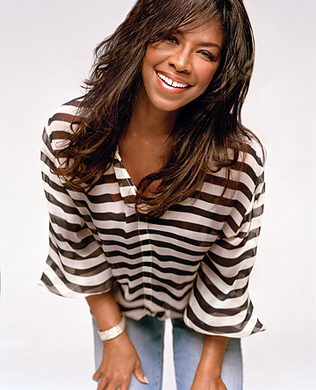
Ella misma nos lo cuenta :
…“Cuando volvía de la escuela, mi madre ponía música de la orquesta de Jackie Gleason y mi papá me traía discos de los Beatles que me encantaban. En medio de todo, él ponía música de Nancy Wilson o de Ella Fitzgerald,. Así que tuve un sentido muy variado de jazz, rock and roll y R&B.”·

Slide 6
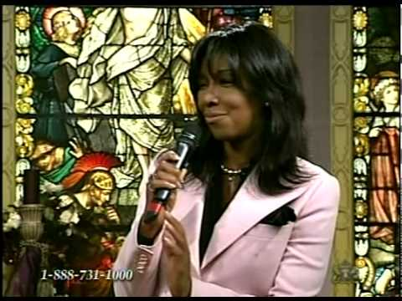
“…fué en 1976 cuando salió mi primer álbum. Yo era adicta y salía a comprar drogas. Era verano y mientras buscaba un taxi vi a un hombre escuchando mi canción This Will Be en una radio.
No estaba drogada, pero me dolió haber olvidado que la canción estaba saliendo esa semana.”

Slide 7
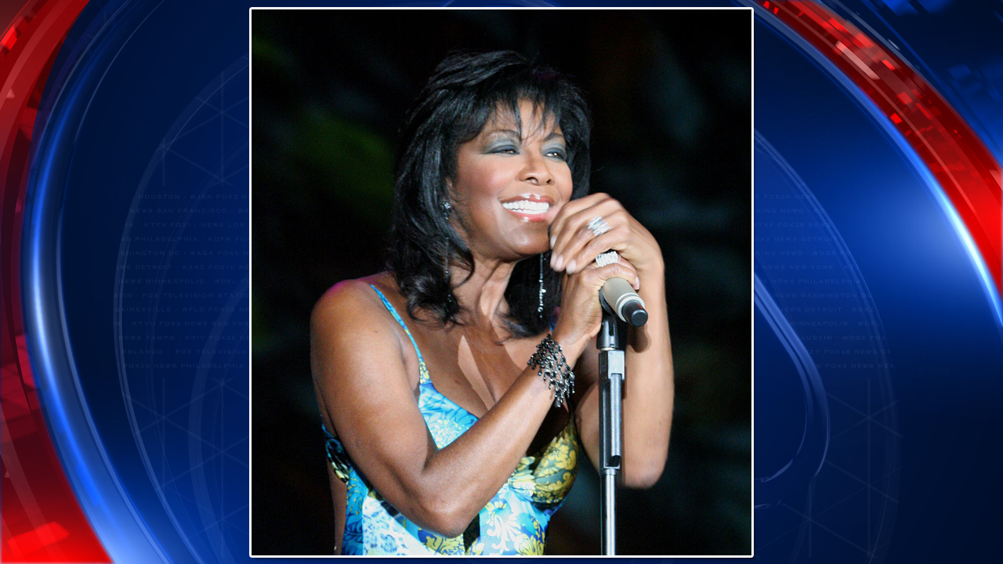
Natalie se curó de su adicción a las drogas y siguió las huellas de su padre con éxito.

Slide 8
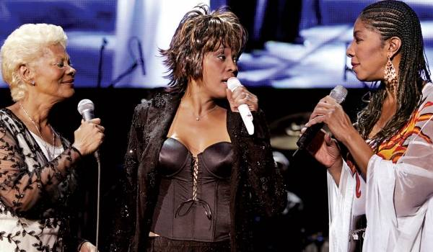
Una foto inolvidable, cuando en Alemania cantaron juntas Dionne Warwik,Whitney Houston y Natalie Cole

Slide 9
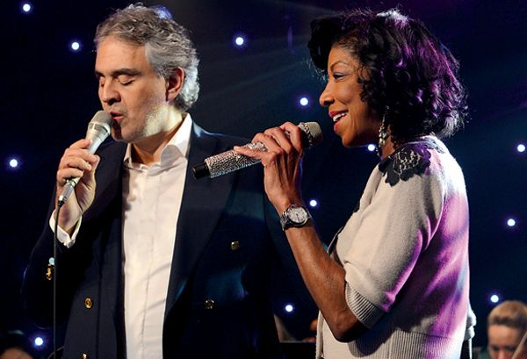
Con Andrea Bocelli interpreta a dúo “Bésame mucho ” en el disco “Natalie Cole en español

Slide 10
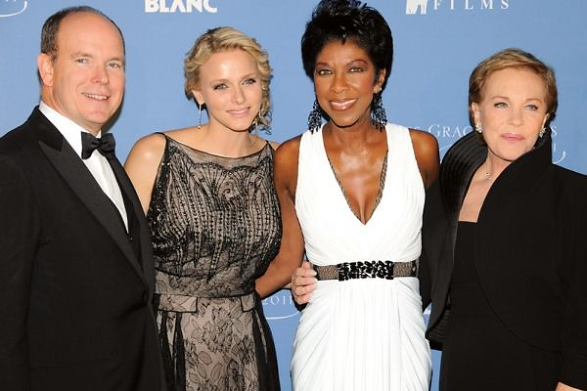
Natalie con los príncipes de Mónaco y la cantante y actriz Julie Andrews.

Slide 11
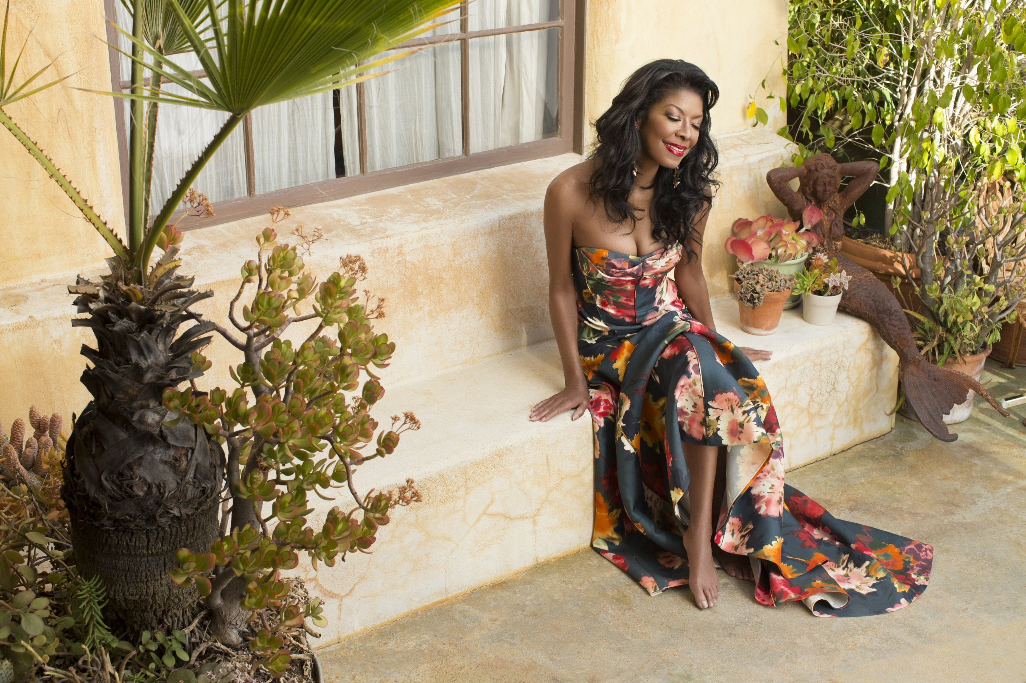
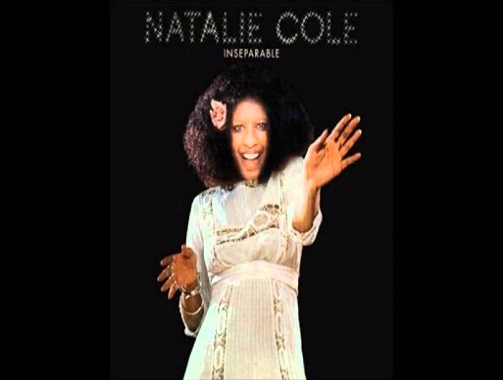
En 1975 ganó múltiples Grammys con su disco Inseparable.

Slide 12
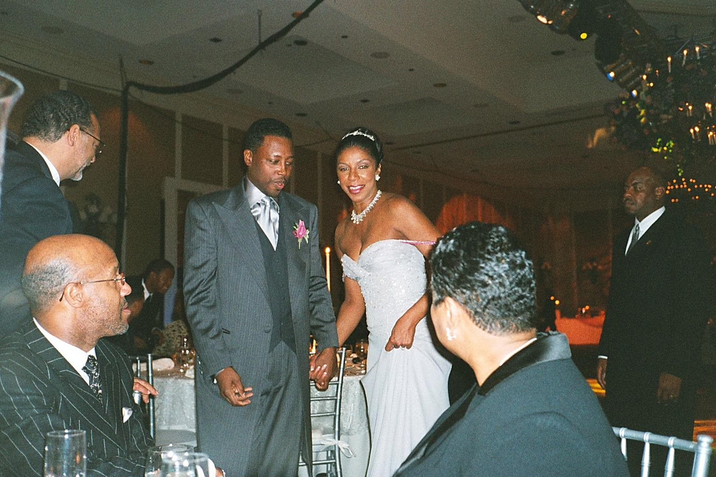
, Natalie ganó múltiples Grammy con el primer álbum Inseparable, en 1975, un año antes de casarse con Marvin Yancy, el padre de su único hijo Robert Adam
Al año siguiente se casó con Marvin Yancy, padre de su único hijo Robert Adam .

Slide 13
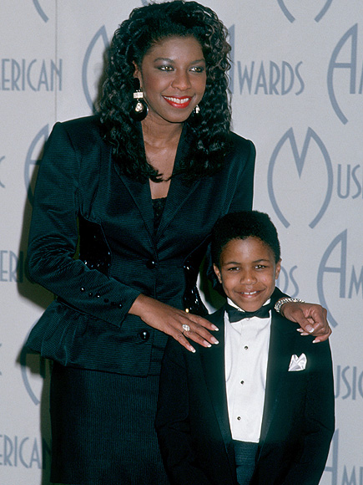
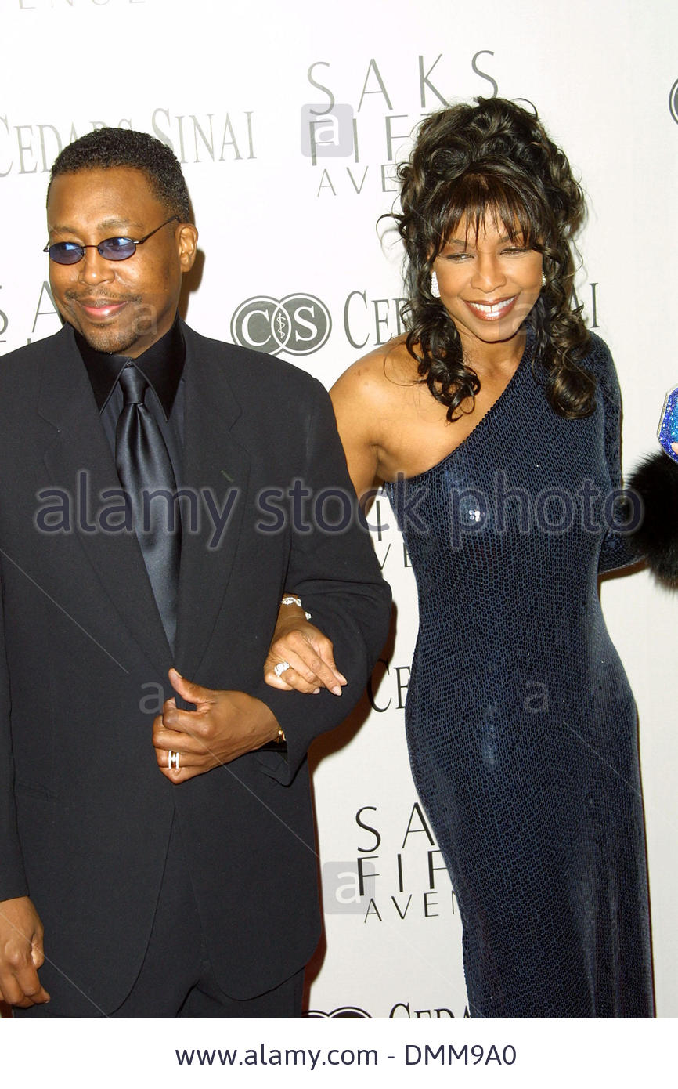
Con Marvin Yancy
Con su hijo Robert Adam

Slide 14
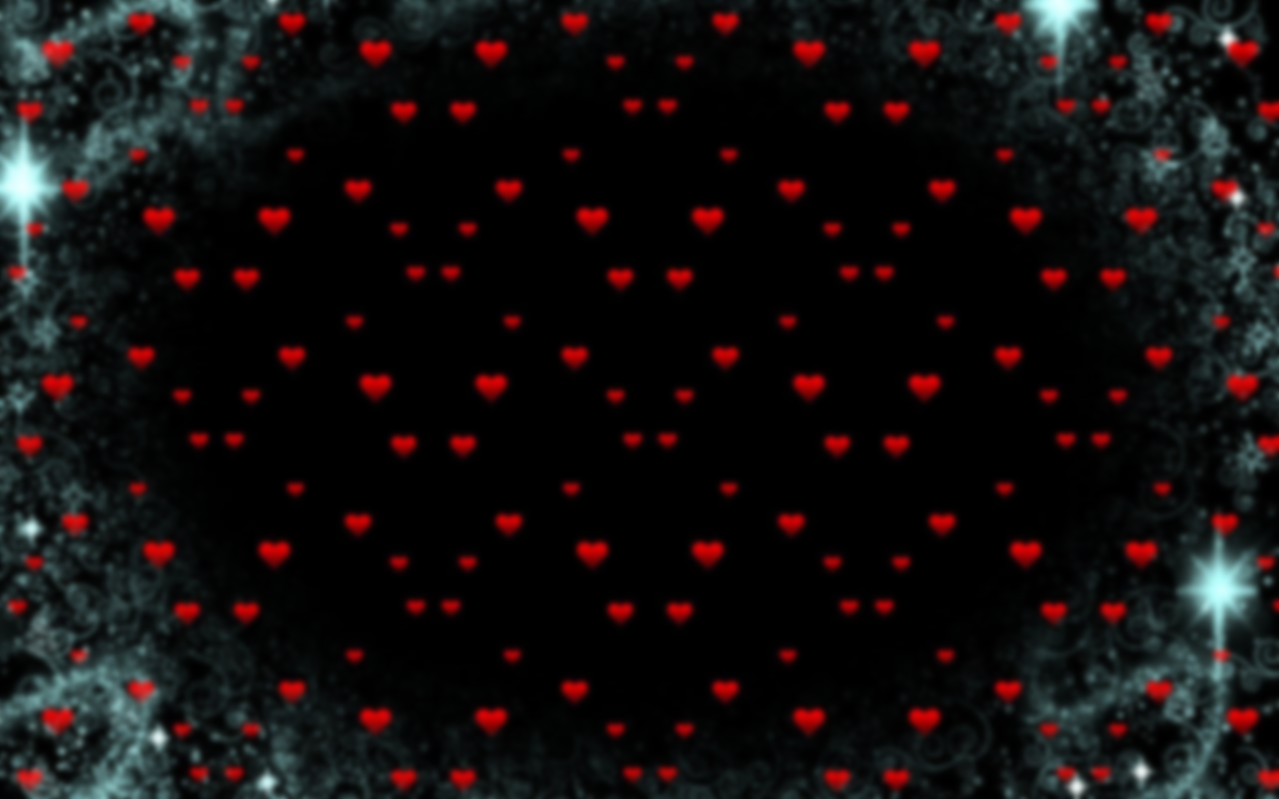
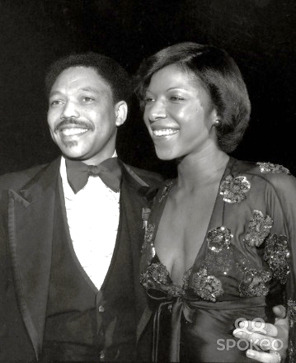

..”lo que mas me gusta de un hombre es el fuego. Me gusta la sensualidad natural, que tenga una buena sonrisa y un gran sentido del humor… alguien que piense que yo soy lo mejor desde que se inventó el pan…”

Slide 15
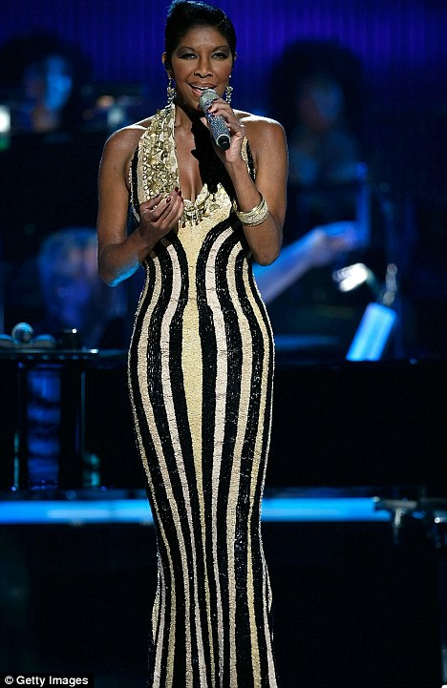
“…mantengo la música encerrada dentro de mi hasta que subo a un escenario. Pero en mi camerino, tengo una lista de temas con música africana, R y B y hip hop..”

Slide 16
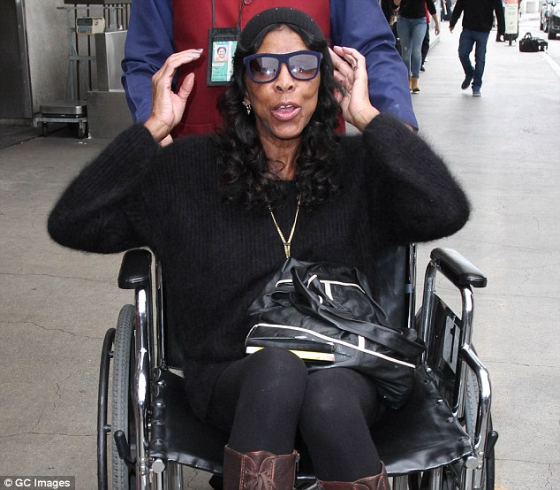
No todas fueron luces en su vida. En 2008 le descubrieron una grave hepatitis C como resultado del uso de drogas, y empezó a recibir diálisis tres veces por semana, pues los riñones le fallaban.
Necesitaba un transplante.

Slide 17
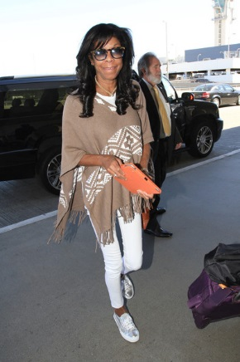
“…Esther, la enfermera a la que había visto sólo un día cuando recibía diálisis, estaba viendo con su sobrina Jessica el programa de CNN donde yo contaba que necesitaba un transplante de riñón. Y Jessica dijo:
"Me gustaría ayudar a esa señora, porque se ve tan buena".
Una semana después, Jessica falleció. Ella era donante de órganos . Y fué un milagro, al día siguiente me estaban llamando del hospital para hacer las pruebas.
Su familia es hispana, de El Salvador, y no tenían la menor idea de quien era Natalie Cole.”

Slide 18
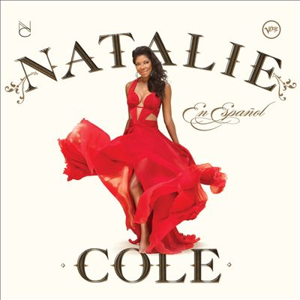
“…Cuando tuve el trasplante de riñón y conocí a la familia de Jessica fué demasiado; jamás voy a olvidar la gratitud que tengo por ellos, y en su homenaje grabé mi disco en español.
Así comenzó una nueva oportunidad para mi vida.”

Slide 19
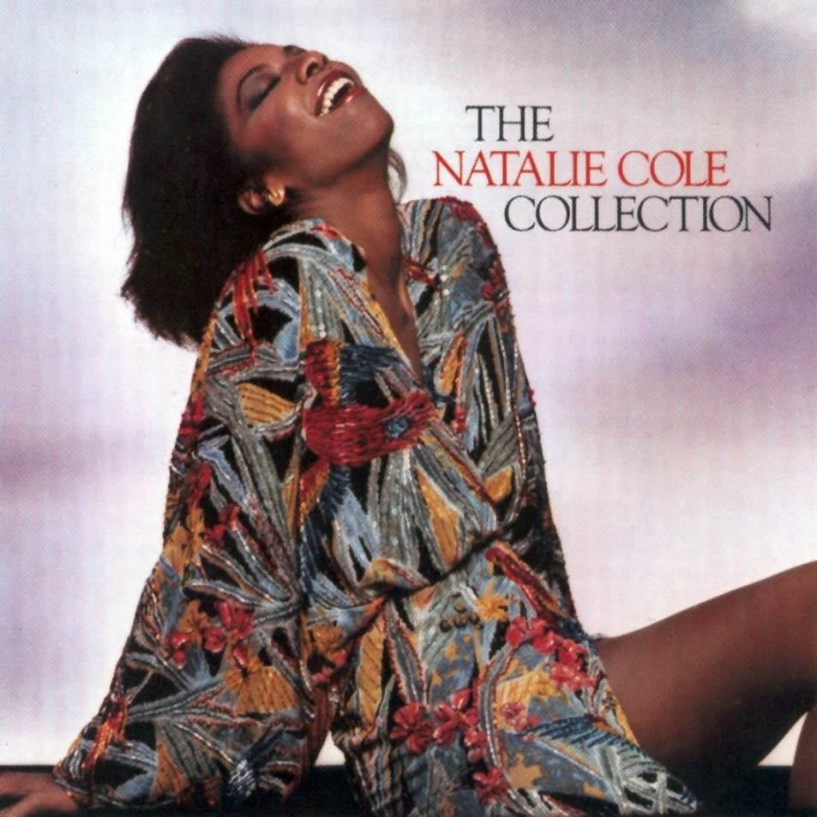
“…qué cosas me gustaría olvidar?
Un par de esposos (risas)
Sólo amé a mi primer marido, el padre de mi hijo.´
Y algunos discos que nunca debieron haber salido…”
Y el éxito trajo muchos discos mas…

Slide 20
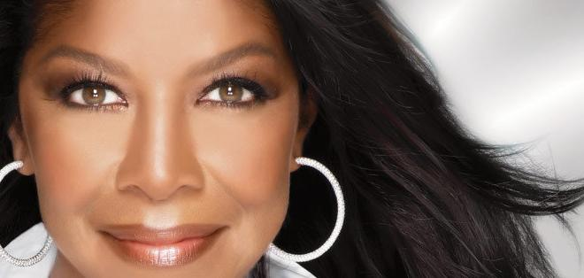

Slide 21
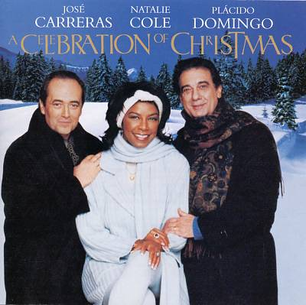

Slide 22
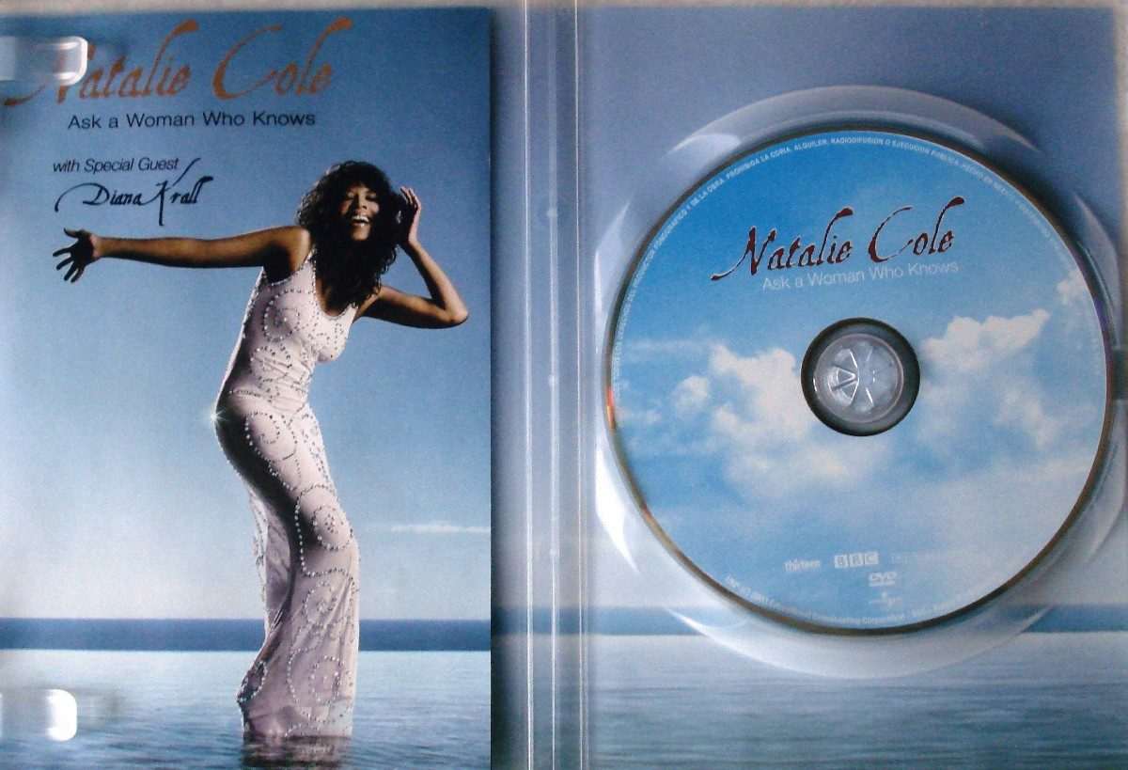

Slide 23
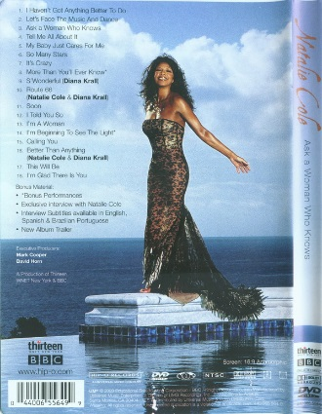

Slide 24
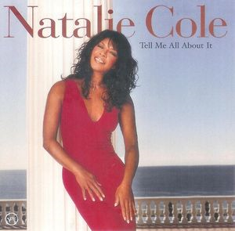

Slide 25
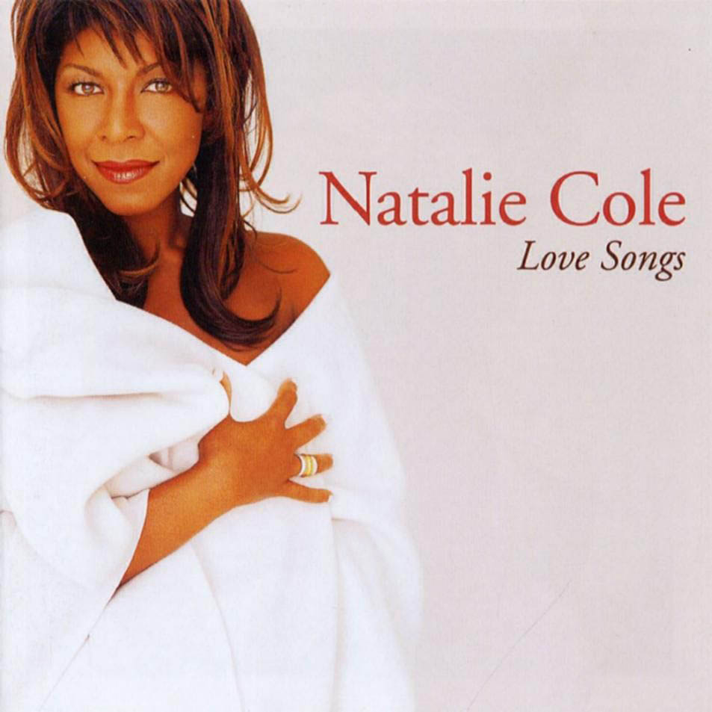

Slide 26
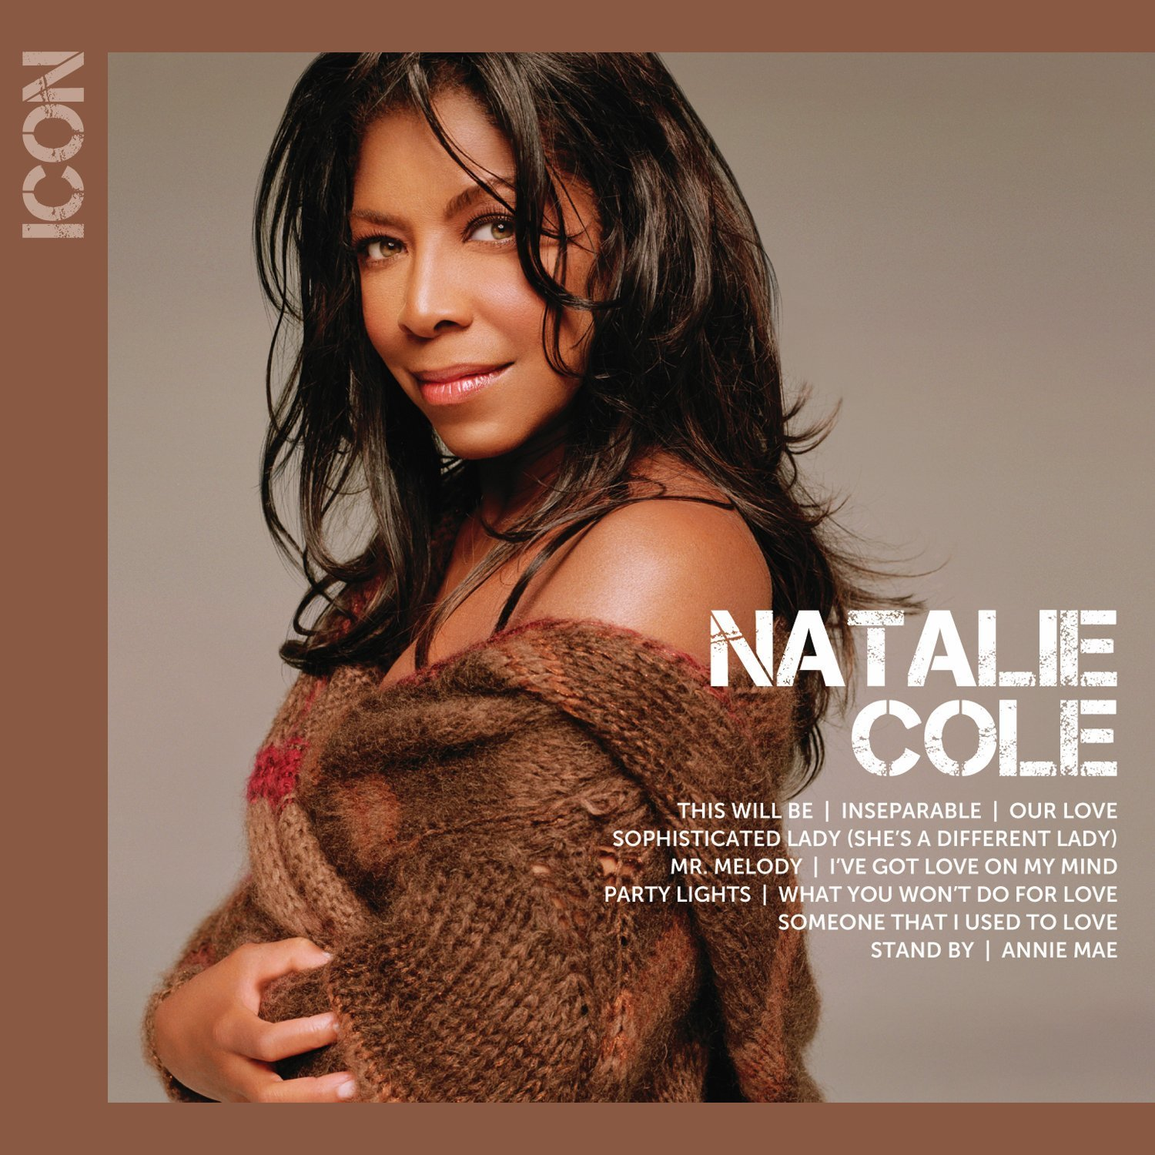

Slide 27

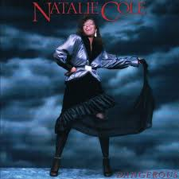

Slide 28
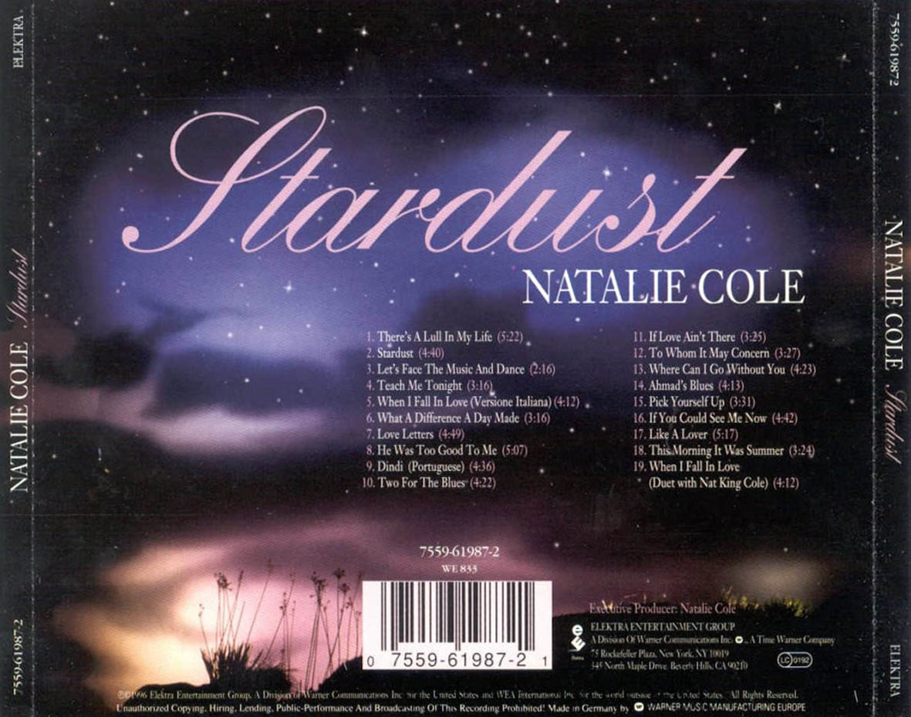
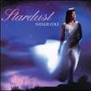

Slide 29

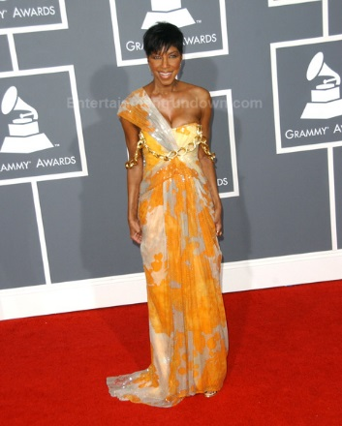
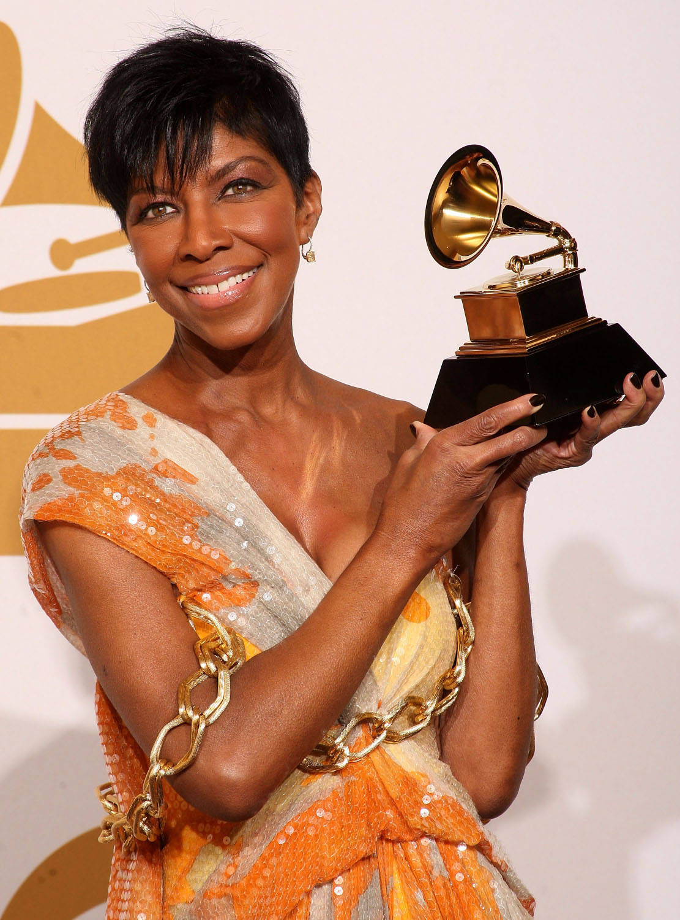
Y muchos premios… ella ganó nueve Grammys.

Slide 30
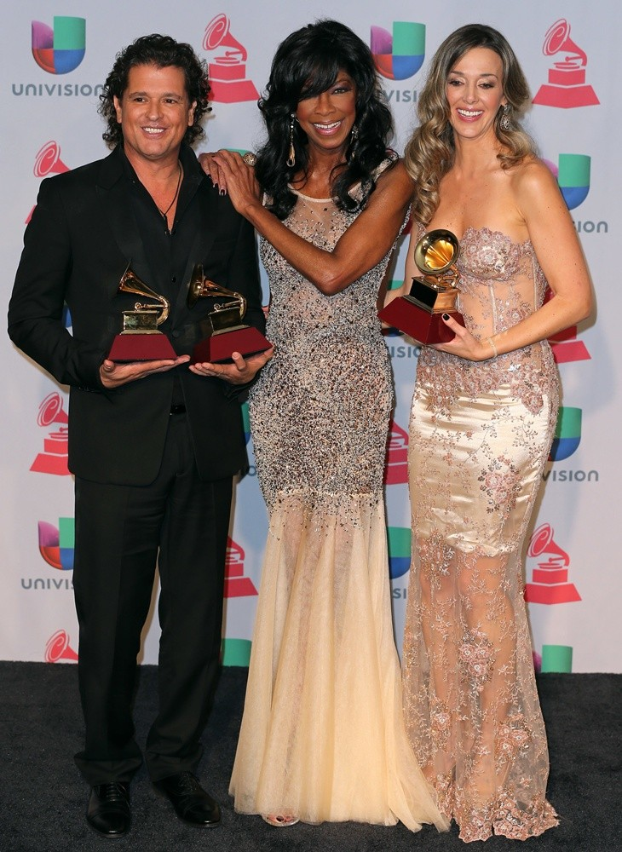
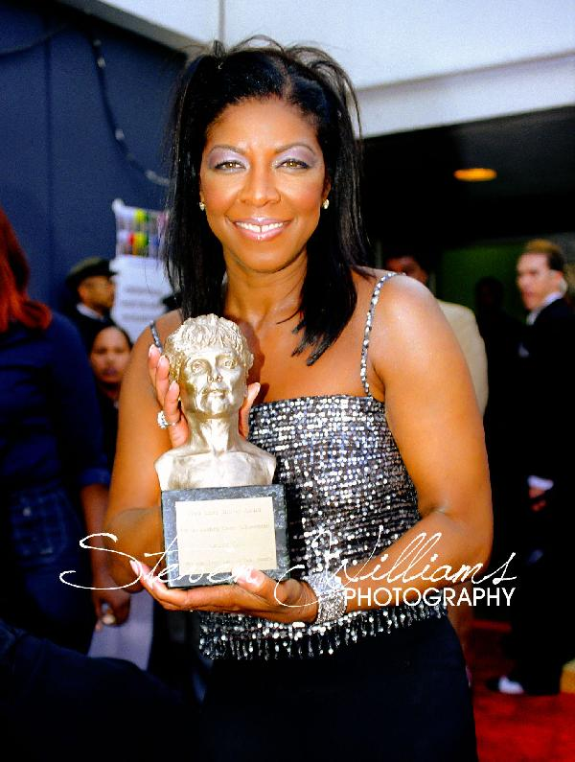

Slide 31
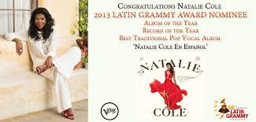

Slide 32
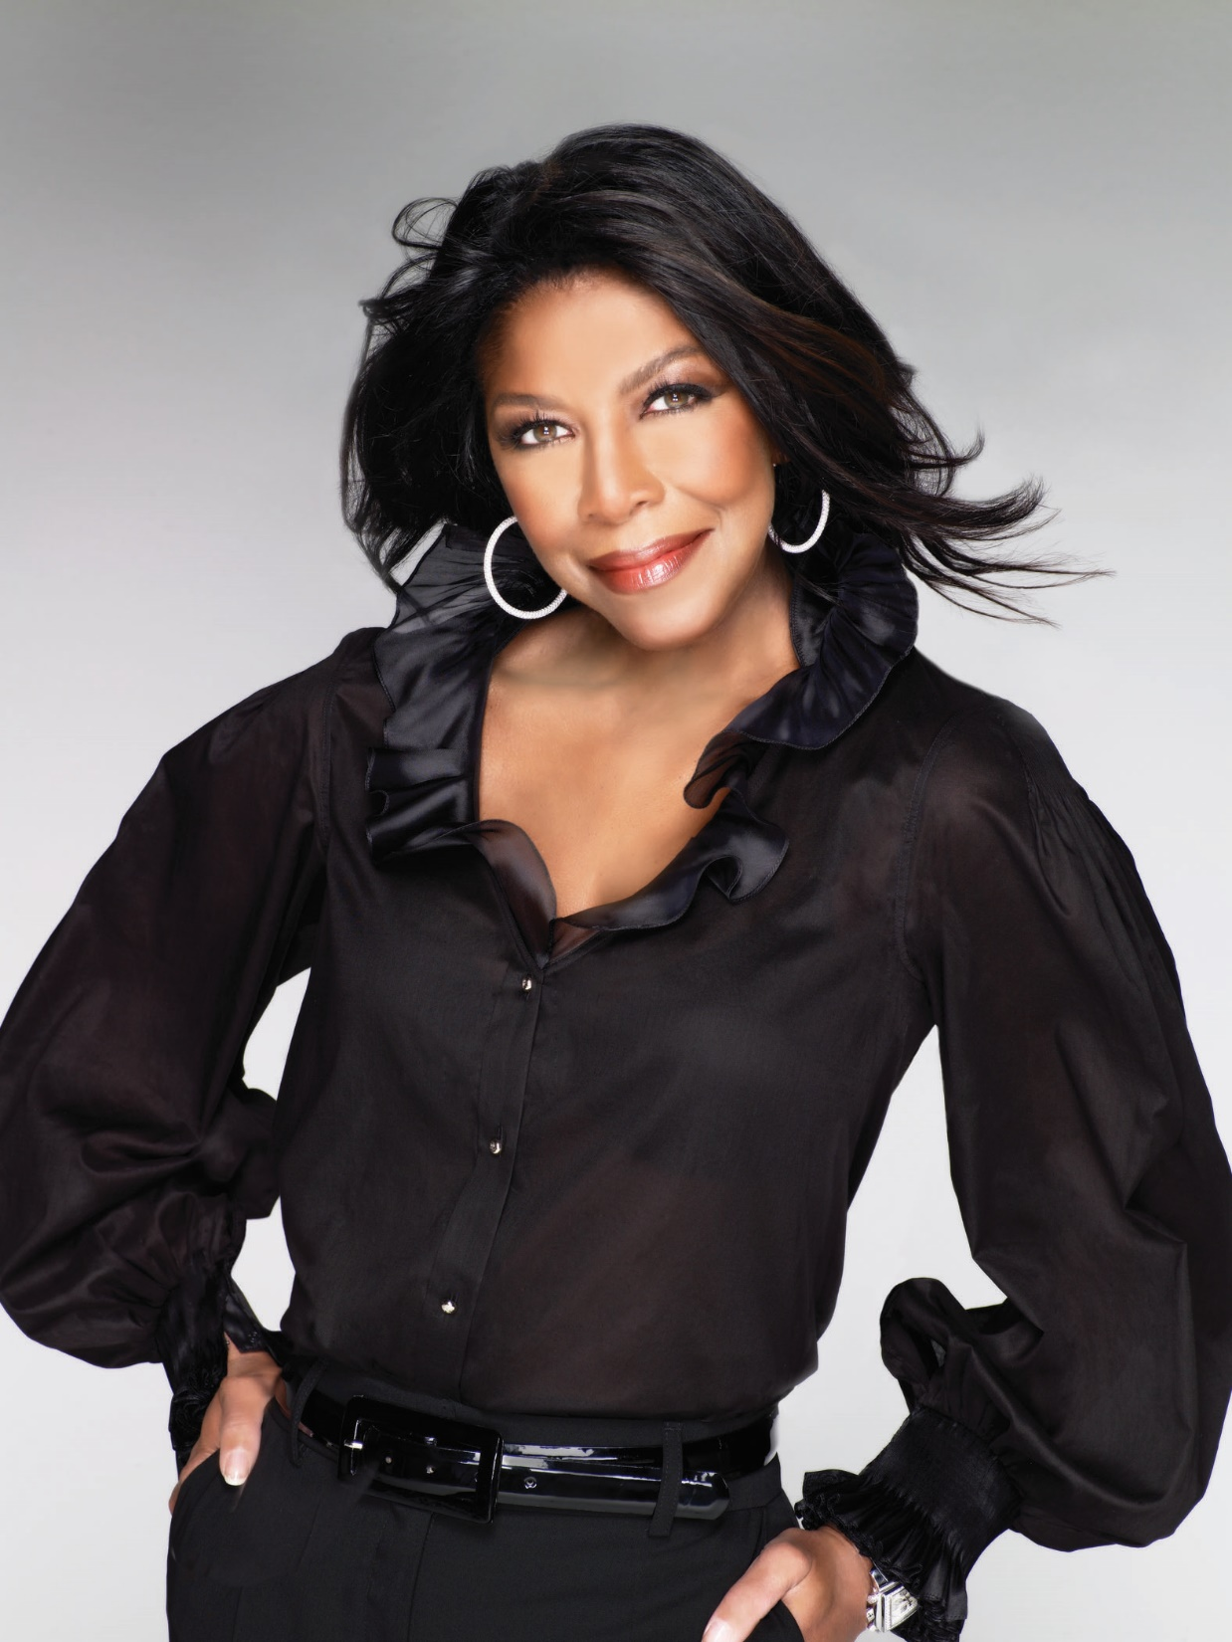
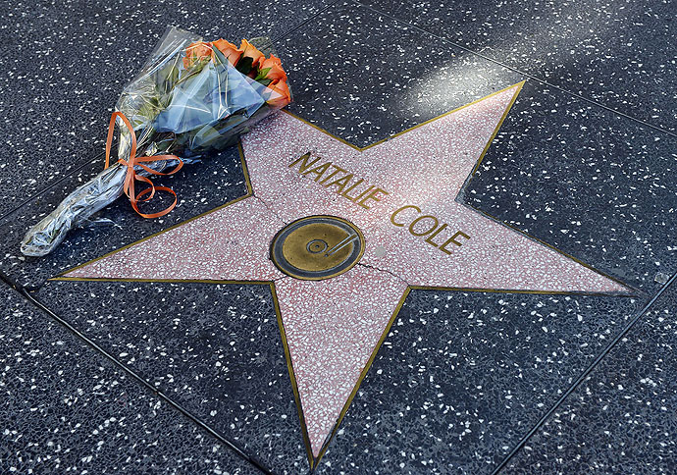
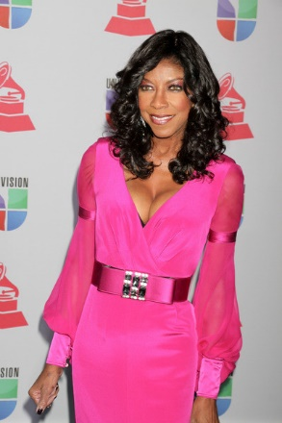
Y la estrella de la fama en Broadway

Slide 33
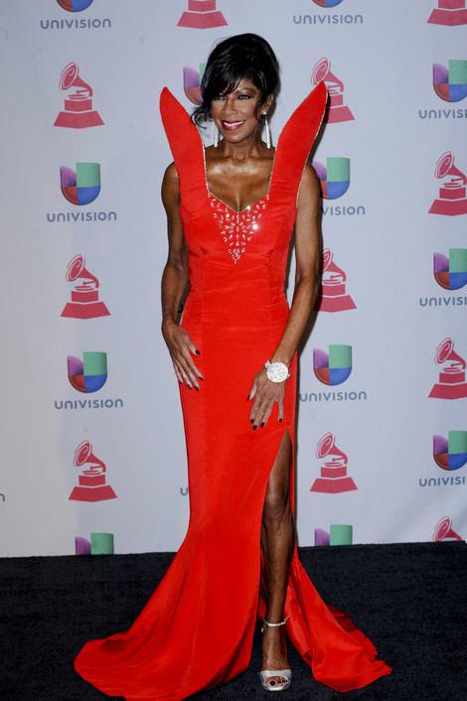
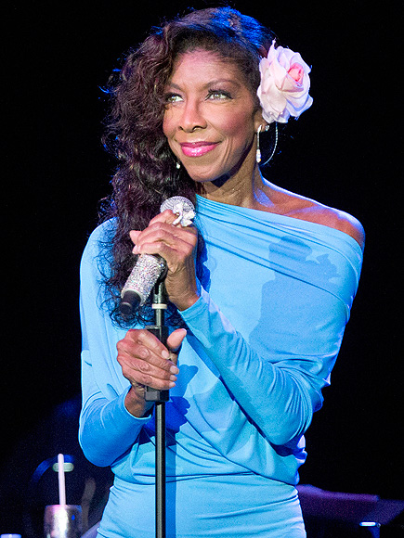

Slide 34
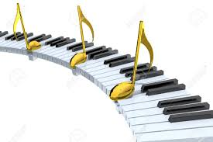
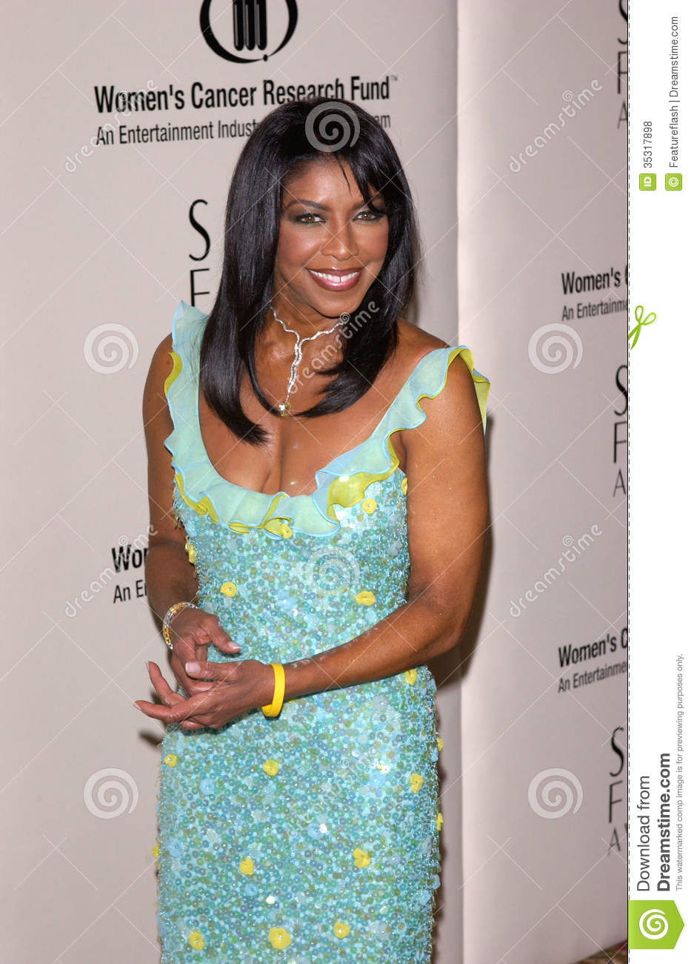

Slide 35
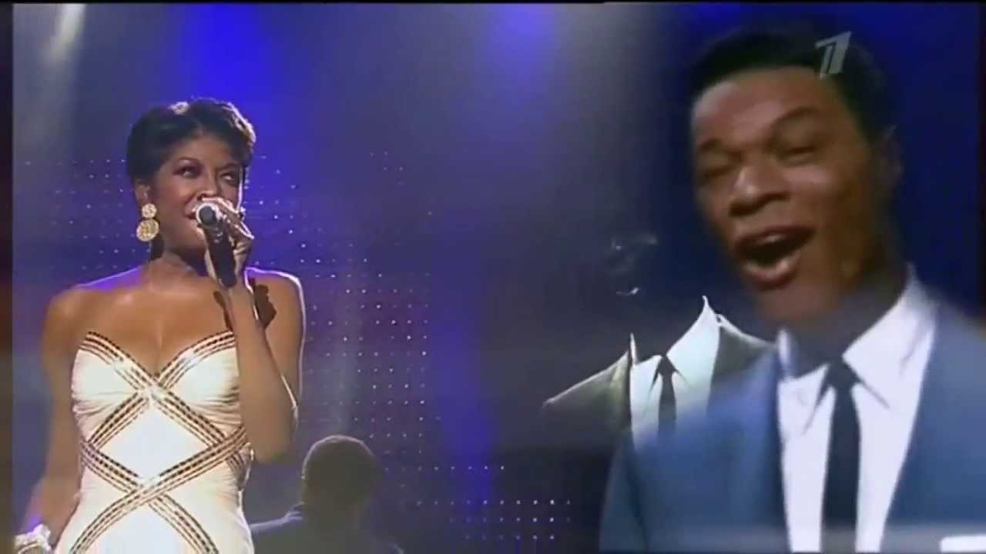
Gracias a la tecnología, Natalie volvió a cantar junto a su padre la canción: Inolvidable.

Slide 36
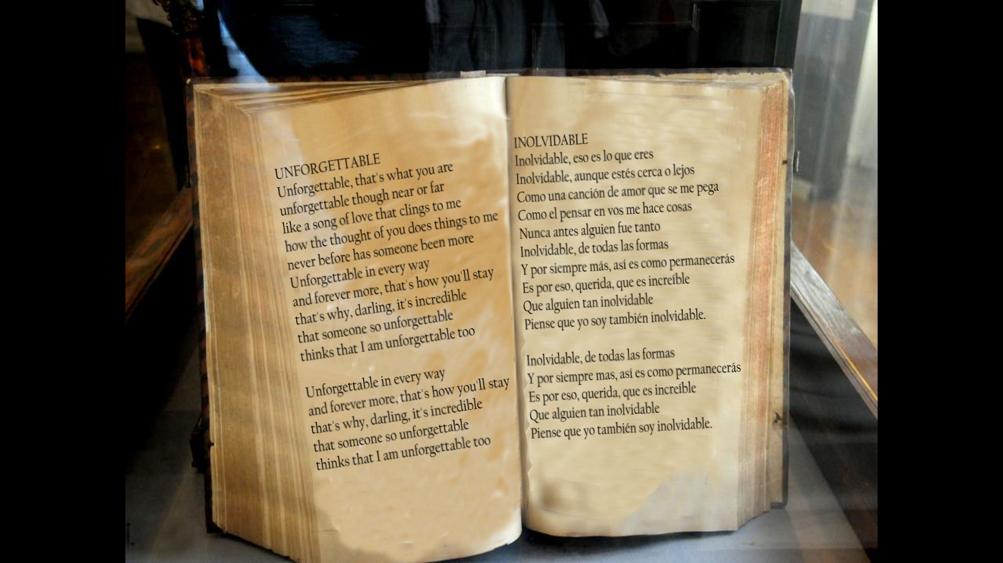

Slide 37


“…mi salud? Mi salud está muy bien, estoy mejor de lo que debería estar.
Cuatro años antes estaba muy delgada y parecía una viejita…”
mi

Slide 38


“Thanks dad!”

Slide 39

La vida y el canto - Natalie Cole.
Imágenes de internet.
Frases extraídas de un reportaje en la Revista Vanidades.
Unforgettable, cantado desde el disco por Nat King Cole y por su hija en vivo.
Presentación: Cholulita.

Slide 40







¿Te ha gustado?
Puedes ver más entrando
Aquí
Además puedes recibir powerpoints en tu correo electrónico suscribiéndote aquí:

